Slide 1
Internet en Argentina
Presentado por: Martín Menéndez Gianfrini
Última actualización: 4 de Enero, 2023

Slide 2
Objetivos
Objetivos
Desarrollar un análisis para determinar la situación actualizada del Internet en la República Argentina.
Crear un índice de medición para la calidad de acceso a Internet en la República Argentina.
Ubicar en la comparación, cómo se encuentra la República Argentina en relación a la región.
Notes:
image
No alt text provided
shape
No alt text provided

Slide 3
Contexto
La información recolectada y utilizada para este análisis se puede encontrar en la página oficial del ENACOM. https://datosabiertos.enacom.gob.ar/dashboards/20000/acceso-a-internet/
Los datos utilizados para la comparación del desempeño de la República Argentina se pueden observar en la página oficial de la Cámara Argentina de Internet – CABASE. https://www.cabase.org.ar/wp-content/uploads/2019/12/CABASE-Internet-Index-II-Semestre-2019.pdf

Slide 4
KPI’s
Penetración/Ingreso del Internet en los Hogares a Nivel Nacional
Velocidad de conexión promedio
Tecnologías de conexión a Internet
Indice AcciOn

Slide 5
Ingreso a los Hogares

Slide 6
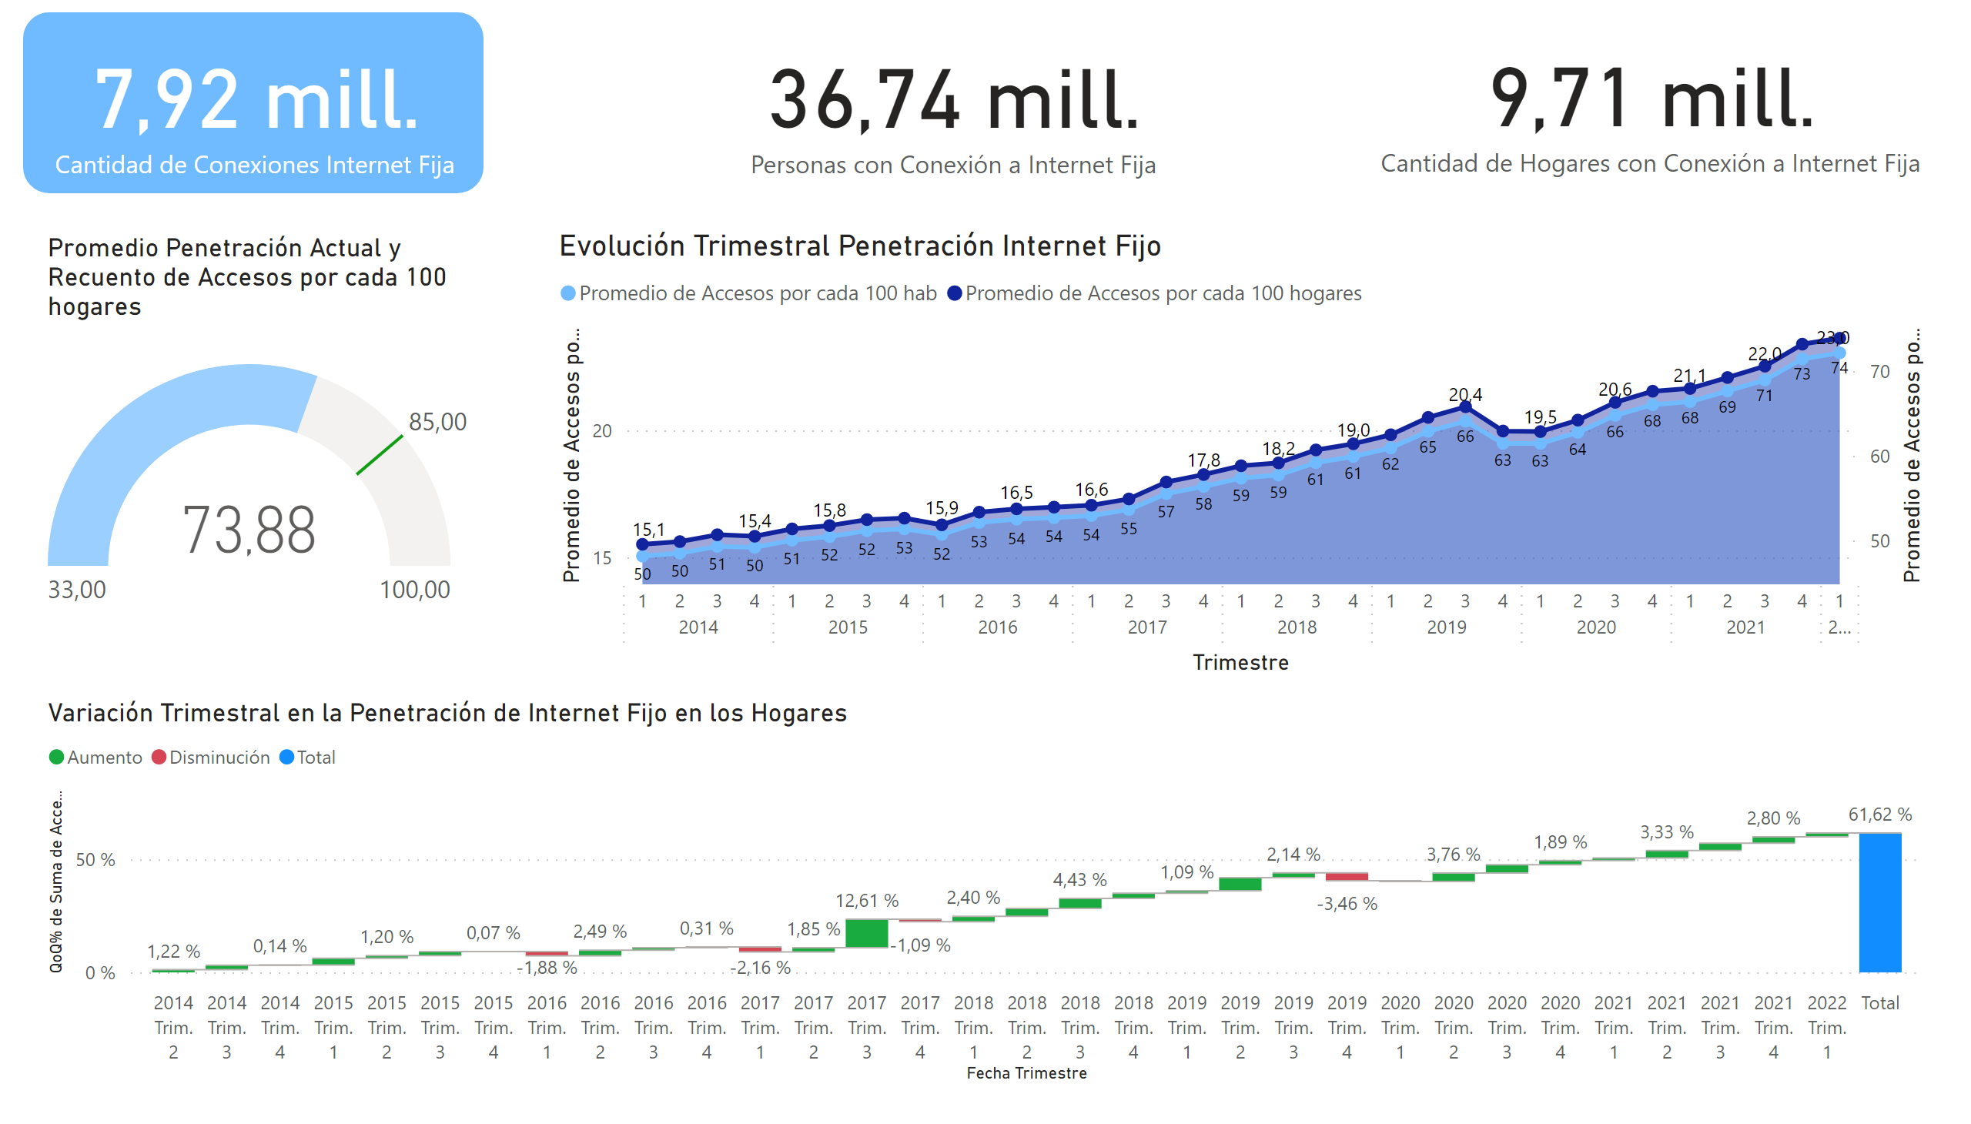
Penetracion
Notes:
Evolución Trimestral Penetración Internet Fijo
No alt text provided
gauge
No alt text provided
card
No alt text provided
card
No alt text provided
card
No alt text provided
Variación Trimestral en la Penetración de Internet Fijo en los Hogares
Entre el 4to Trimestre de 2019 y el 1er Trimestre no hubo variación debido al inicio de la pandemia.

Slide 7
Tecnologías
Velocidad

Slide 8
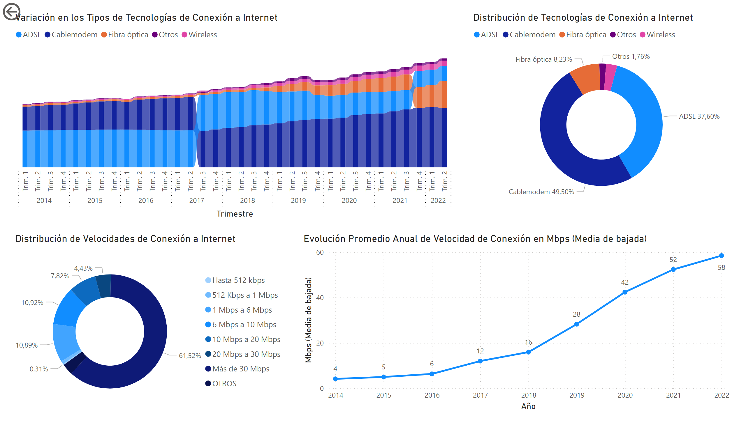
Tecnologias y Velocidad
Notes:
Variación en los Tipos de Tecnologías de Conexión a Internet
No alt text provided
Evolución Promedio Anual de Velocidad de Conexión en Mbps (Media de bajada)
No alt text provided
Distribución de Tecnologías de Conexión a Internet
No alt text provided
Distribución de Velocidades de Conexión a Internet
No alt text provided
actionButton
No alt text provided

Slide 9
Indice AcciOn

Slide 10
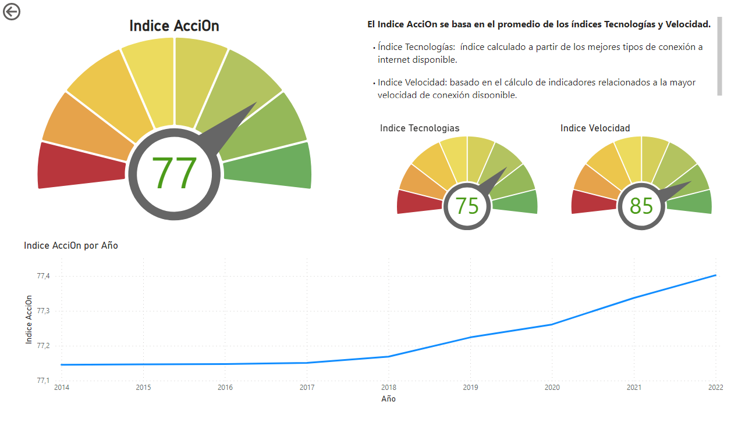
Indice AcciOn
Notes:
te10180DAFCC6814BA88D4853A092161FF3
No alt text provided
Indice Velocidad
No alt text provided
Indice Tecnologias
No alt text provided
textbox
No alt text provided
actionButton
No alt text provided
lineChart
No alt text provided

Slide 11
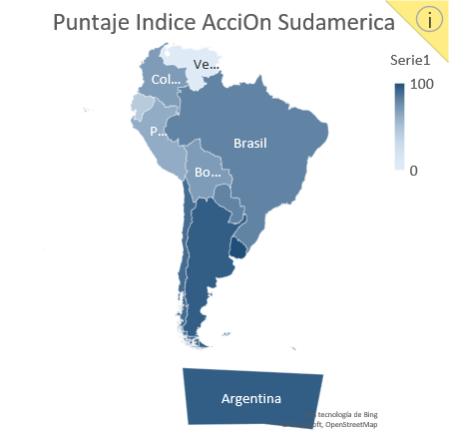
Conclusión
Argentina, en comparación con la región, está a la vanguardia en el acceso a internet.
Si bien la posición Argentina es muy buena, aún quedan aspectos por mejorar como las tecnologías y la velocidad.
Se observaron inconvenientes en la continuidad del desarrollo de forma sostenida entre cambios de gobiernos.
Fuente: CABASE-Internet-Index-II-Semestre-2019.pdf

Slide 12
Muchas Gracias

Slide 13
Consultas

